Slide 1

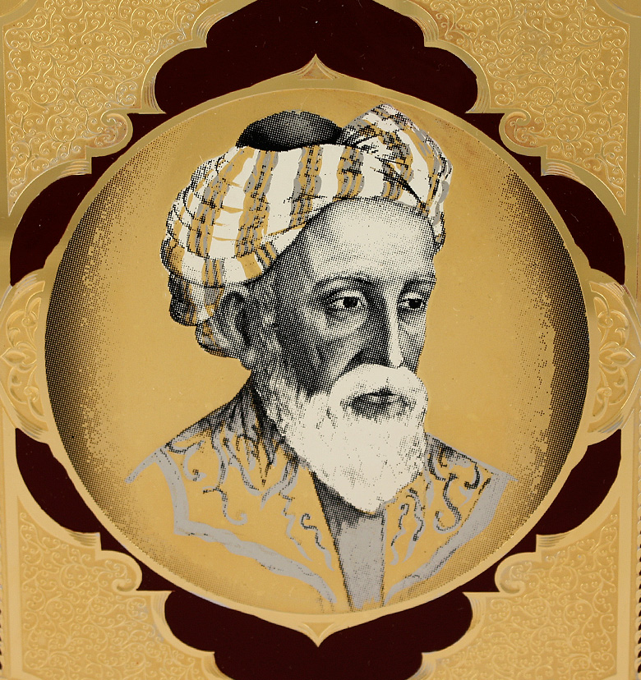
Жизнь и творчество
Омара Хайяма
Выполнила учитель русского языка и литературы
МОУ «СОШ № 3»
г. Магнитогорска
Кононович Наталья Павловна

Slide 2
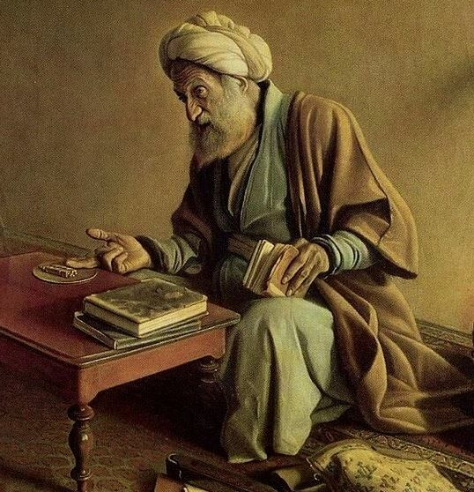
Омар Хайям
(18 мая 1048-1112)
Гияс-ад-Дин Абу-аль- Фатх Омар ибн Ибрагим Хайям Нишапури

Slide 3
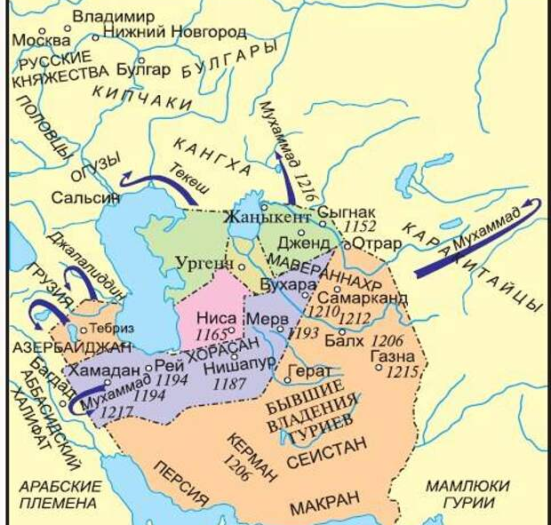
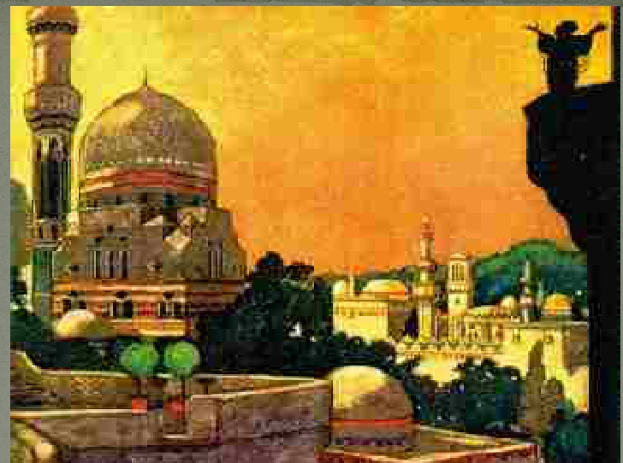
Нишапур - один из главных культурных центров древнего Ирана

Slide 4
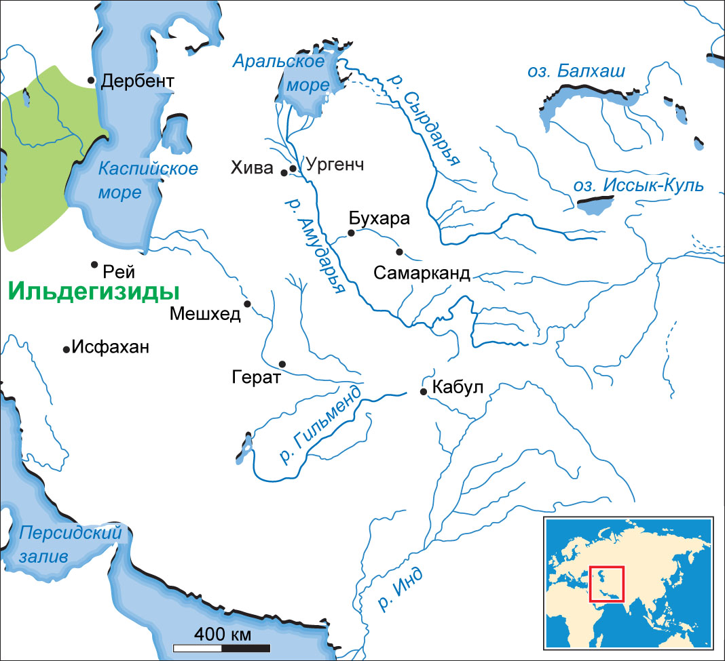
Исфахан Самарканд Герат
Бухара

Slide 5
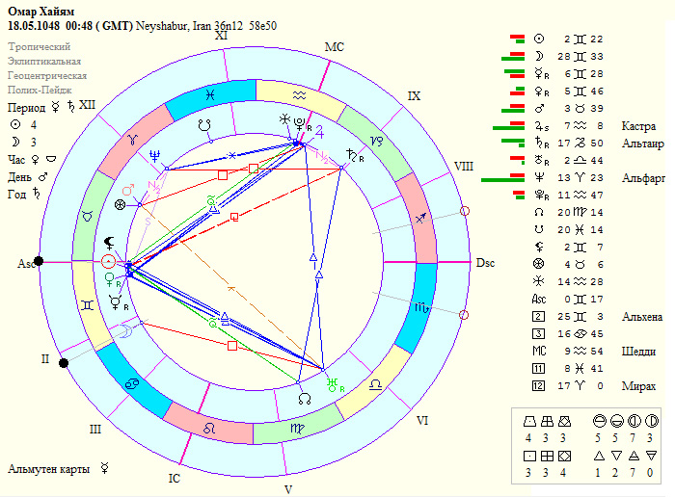
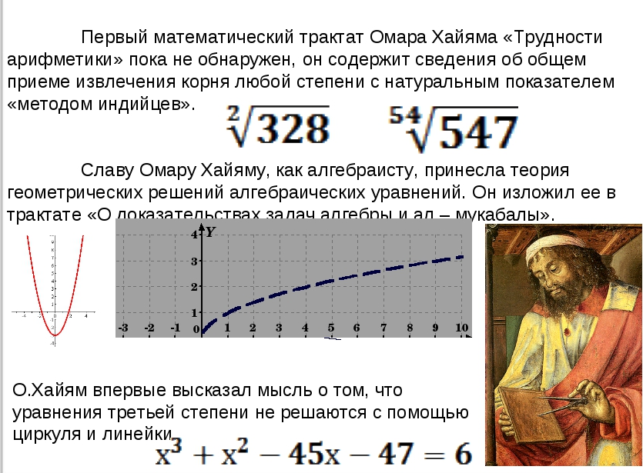
Омар Хайям – ученый: математик, физик, астроном, философ

Slide 6
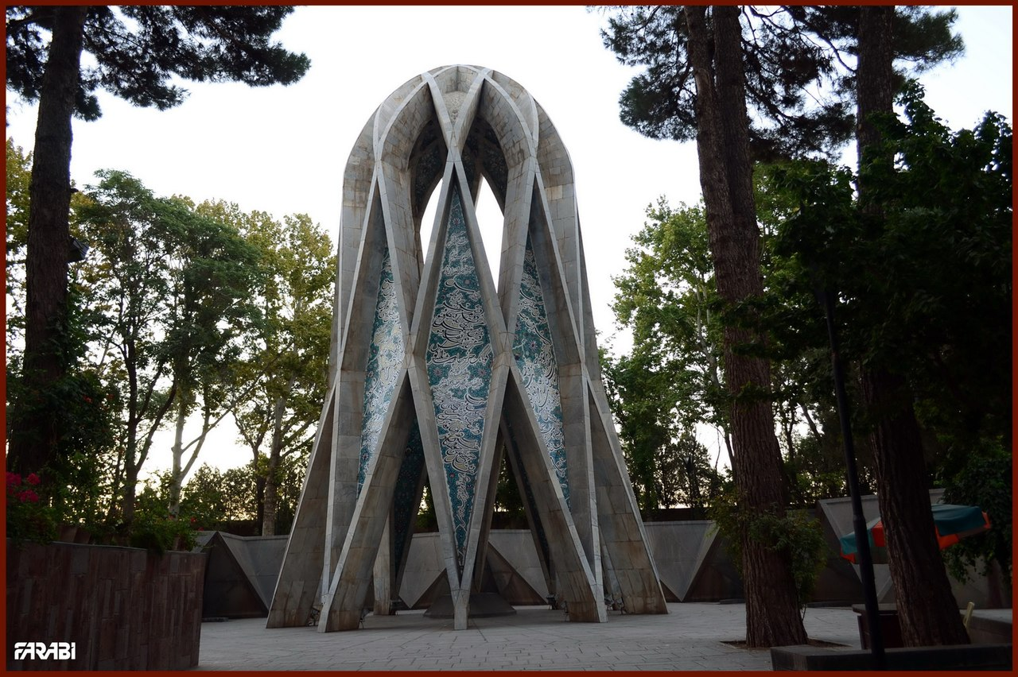
Мавзолей – символ признательности и уважения великому поэту и ученому
Город Нишапур

Slide 7
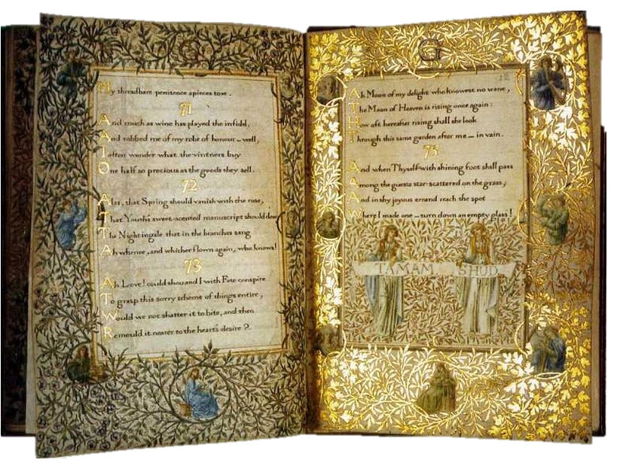


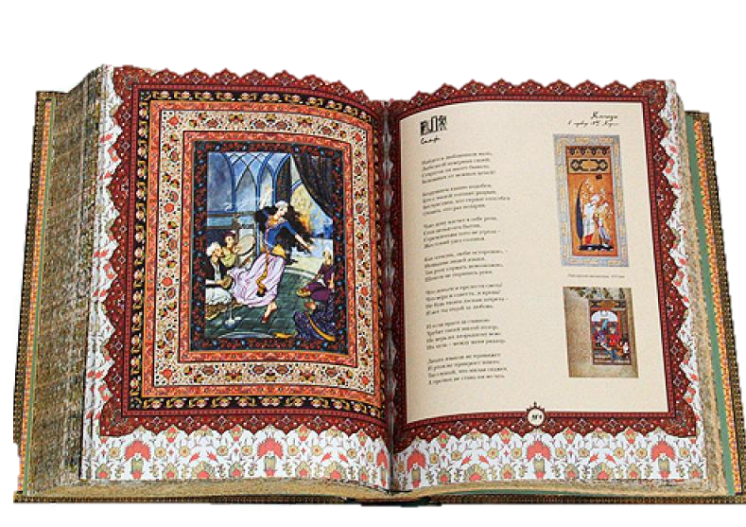
Омар Хайям – великий поэт

Slide 8
Рубаи – одна из самых сложных жанровых форм таджикско-персидской поэзии
Этот мир – эти горы. долины, моря –
Как волшебный фонарь. Словно лампа – заря.
Жизнь твоя - на стекло нанесённый рисунок,
Неподвижно застывший внутри фонаря.
Вместо злата и жемчуга с янтарём
Мы другое богатство себе изберём:
Сбрось наряды , прикрой своё тело старьём,
Но и в жалких лохмотьях – останься царём!

Slide 9
В чём же особенности поэзии
Омара Хайяма?
Общечеловеческие идеи
Необыкновенная музыкальность и ритмичность
Изящество отделки каждой фразы
Глубина философской мысли
Яркие образы
Непосредственность взглядов на мир лирического героя

Slide 10

Идейно-тематическое своеобразие лирики
Омара Хайяма
Философская лирика
Утверждение права человека на радость бытия
Любовь - первооснова человеческого существования
Прощалась капля с морем – вся в слезах!
Смеялось вольно море – всё в лучах:
«Взлетай на небо, упадай на землю –
Конец один – в моих волнах».
Изначальней всего остального – любовь.
В песне юности первое слово – любовь.
О несведущий в мире любви, горемыка.
Знай, что всей нашей жизни основа – любовь!

Slide 11
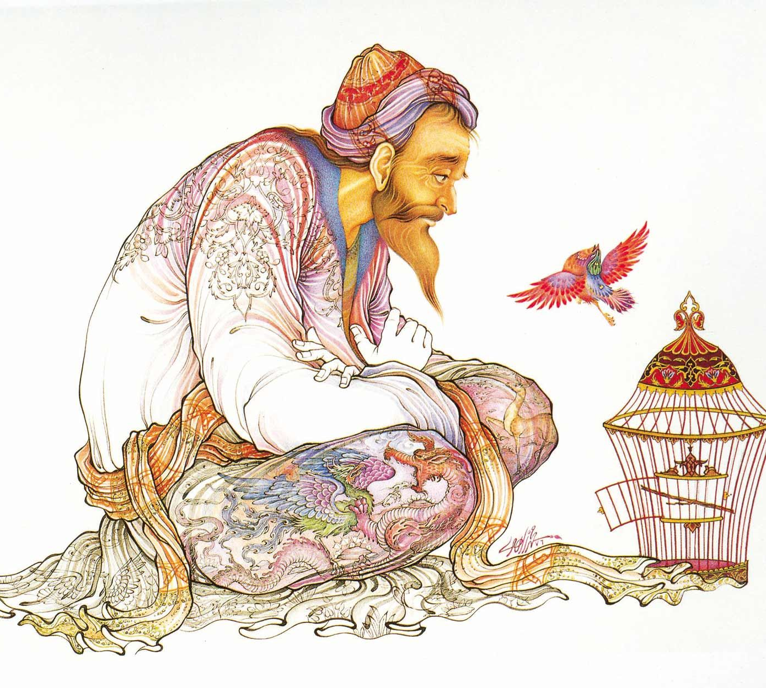
Идейно-тематическое своеобразие лирики Омара Хайяма
Тема любования картинами земного рая.
Травинки, те, что у ручья, не мни.
Из уст красавиц выросли они.
Ступай тихонько. Их касайся нежно,
Тюльпаноликим ведь они сродни.

Slide 12
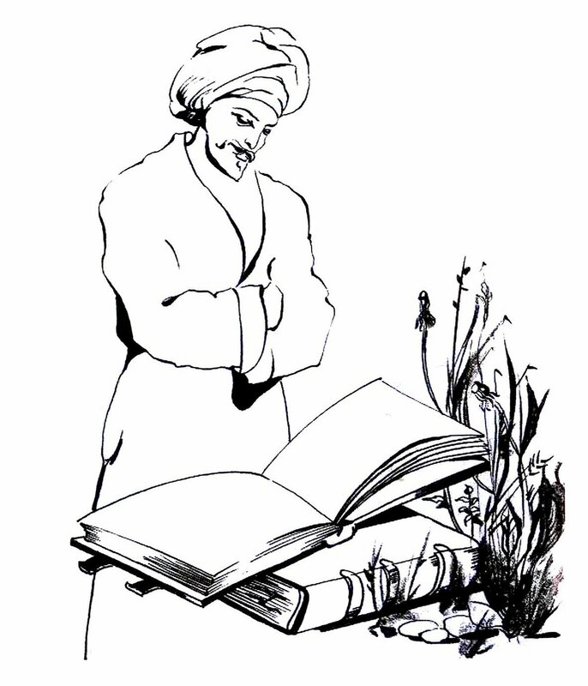
Идейно-тематическое своеобразие лирики Омара Хайяма
Вольнолюбивая лирика, связанная с раздумьями над Кораном
Ни к другу не взывай, ни к небесам
О помощи. В себе ищи бальзам.
Крепись в беде, желая кликнуть друга,
Перестрадай своё несчастье сам.

Slide 13
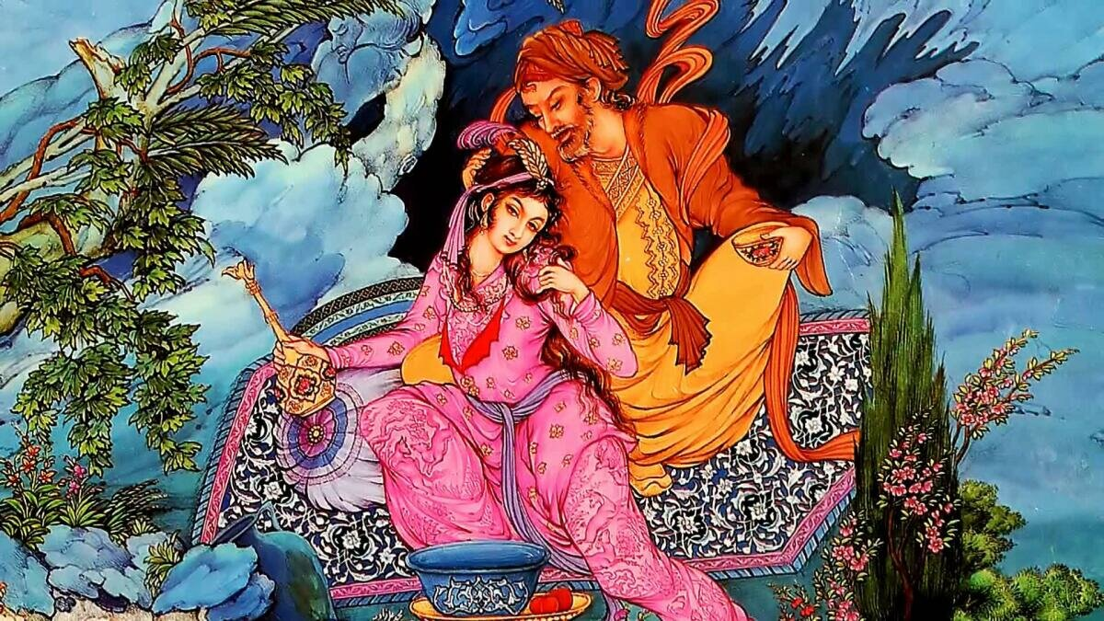

Идейно-тематическое своеобразие лирики Омара Хайяма
Любовная лирика
Ты, кого я избрал, всех милей для меня.
Сердца пылкого жар, свет очей для меня,
В жизни есть ли хоть что-нибудь жизни дороже?
Ты и жизни дороже моей для меня.

Slide 14
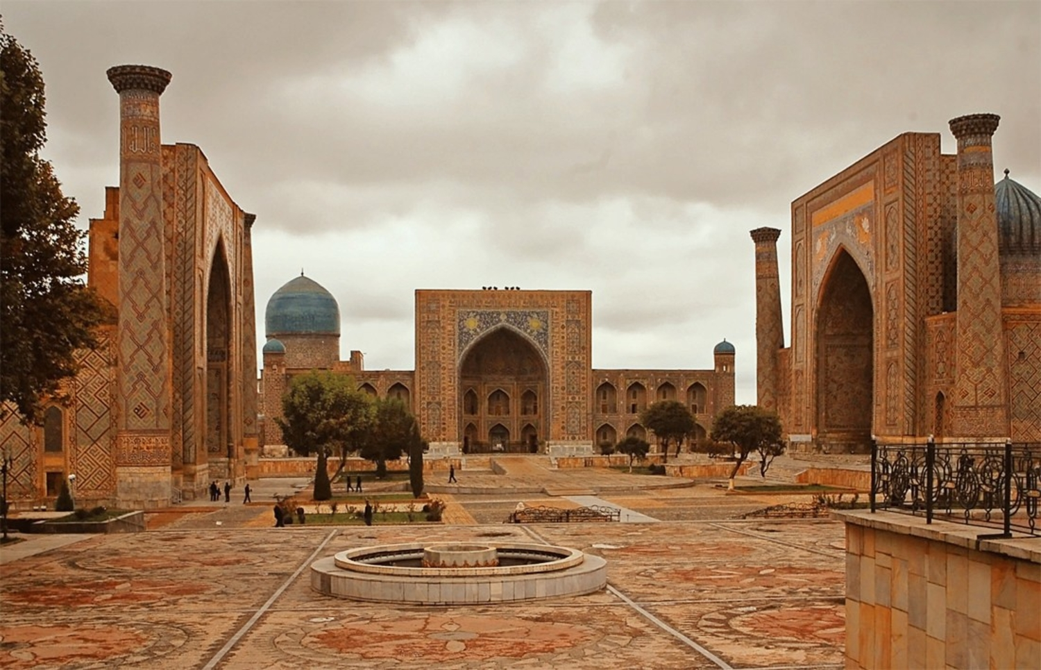

Slide 15


